Slide 1

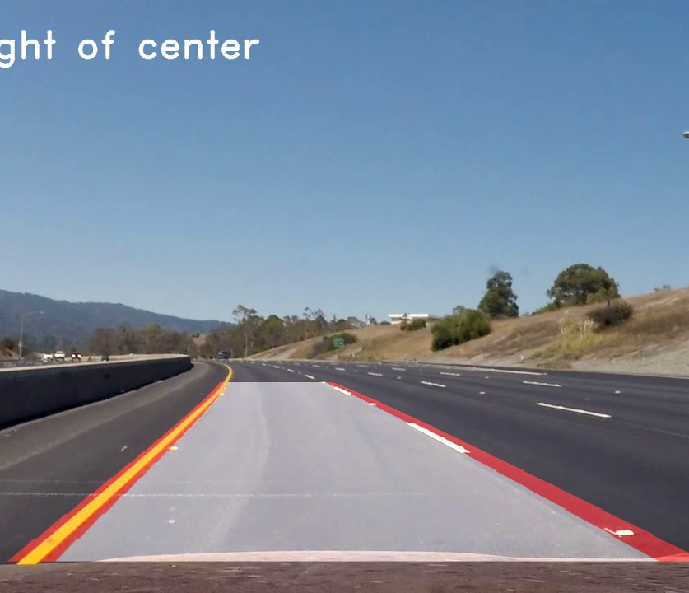
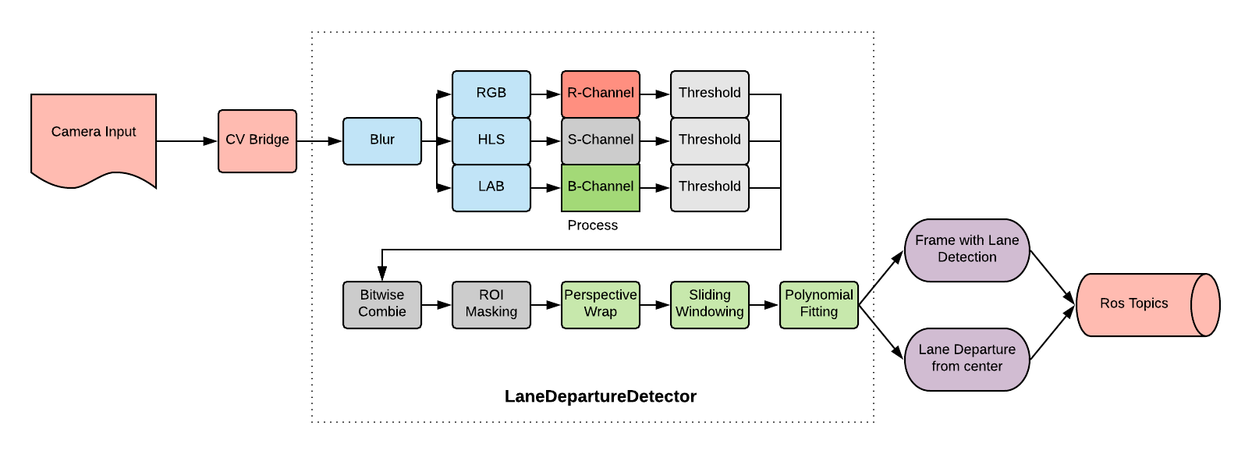


Lane Departure Warning System
סטודנטים שנה''ל תשע''ט סמסטר א': מתן ג. ודימה ק.
מרצה: גל מור
תמונת תקריב
תקציר
הסביבה: ROS + OpenCV
השפה: Python
החיישנים: Mono Camera
המטרה: זיהוי ואזהרת הנהג מסטייה נתיב הנסיעה
מטלות בפרויקט
זיהוי של נתיב הנסיעה ע"י Image Processing.
הערכת המרחק בין מרכז האוטו לבין שני הנתיבים.
כתיבת המרחק והתמונה המעובדת לROS Topics.
אזהרת הנהג כאשר המרחק מהמרכז עולה על ערך מסויים
עיבוד התמונה
טשטוש התמונה ע"י אלגוריתם Blur לניקוי רעשים.
מציאת ערוצי הצבע שבהם קל לראות את הנתיבים
מציאת נתיב הנסיעה וחיתוך התמונה לפי הנתיב.
.ביצוע של היפוך הפרספקטיבה של התמונה למבט על.
מציאת ההיסטוגרמה של התמונה ע"מ לזהות את הנתיבים ע"י פונקציית חלון.
התאמה (הערכה) של עקמומיות הנתיב המוצג לפולינום מסדר שני
חישוב המרחק בין מרכז המצלמה למיקום בין שני הנתיבים.
תרשים זרימת התוכנית
קישור לסרטון
קישור לקוד המקור
https://github.com/matang28/ros-lane-detection/raw/master/teaser_video.mp4
https://github.com/matang28/ros-lane-detection
Notes:
‹#›

